Slide 1

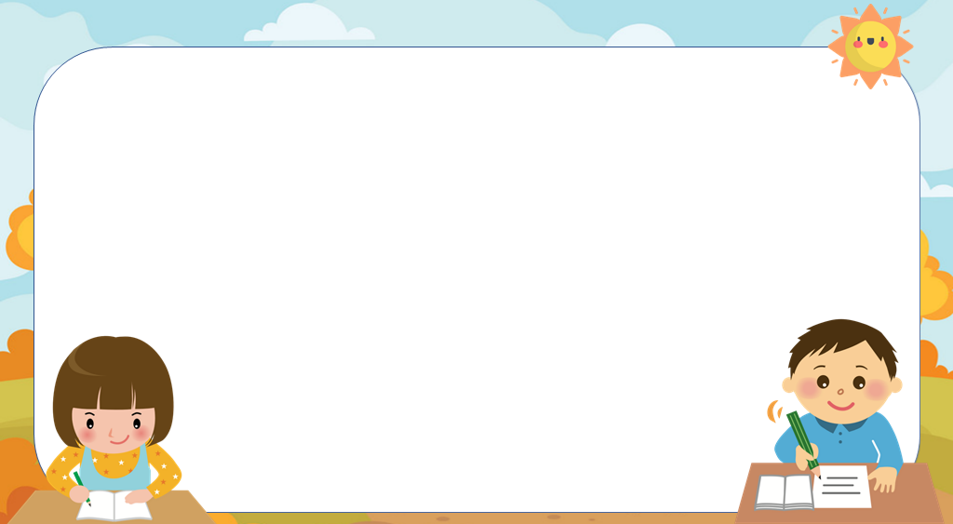

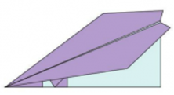
LÀM MÁY BAY GIẤY
A – Phân tích sản phẩm mẫu
开头
Hãy nêu yêu cầu của sản phẩm ở hình dưới đây?
Yêu cầu của sản phẩm:
+ Có thể bay được.
+ Nếp gấp thẳng, phẳng.

